Slide 1
ETIKA PENGGUNAAN
TANDAS
ETIKA PENGGUNAAN
PANTRI
Paip air hendaklah ditutup selepas digunakan.
Tandas dipam / (flush) selepas digunakan.
Tidak membuang tisu / sisa makanan / tuala wanita / puntung rokok ke dalam mangkuk tandas.
Sisa makanan tidak dibuang ke dalam sinki.
Menjaga kebersihan tandas dan penggunaan tisu secara berhemah.
Sampah hendaklah dibuang ke dalam tong sampah yang disediakan.
Memastikan tiada peralatan / barangan peribadi ditinggalkan di tandas.
Sebarang kerosakan perlu dilaporkan kepada pegawai bertanggungjawab.
Peralatan hendaklah dibasuh setelah digunakan dan diletakkan di tempat asal.
Makanan mudah rosak yang disimpan di dalam peti sejuk hendaklah tidak melebihi 7 hari.
Sampah dan sisa makanan hendaklah dibuang dalam tong sampah yang disediakan.
Peralatan elektrik sentiasa berfungsi dan dijaga keselamatannya.
Kerusi disusun semula selepas digunakan.
Meja makan sentiasa dalam keadaan kemas dan bersih.
Kebersihan dan keselamatan pantri hendaklah sentiasa dijaga.
Sebarang kerosakan peralatan elektrik perlu dilaporkan kepada pegawai bertanggungjawab.

Slide 2
ETIKA PENGGUNAAN BILIK MESYUARAT
ETIKA PENGGUNAAN BILIK PERBINCANGAN
Meja dalam keadaan bersih dan kerusi disusun semula selepas digunakan.
Suis lampu dan LCD dimatikan sebelum meninggalkan bilik mesyuarat.
Tiada bahan mesyuarat dan baki makanan ditinggalkan selepas mesyuarat.
Papan putih (whiteboard) dibersihkan selepas digunakan.
Bilik mesyuarat sentiasa dalam keadaan kemas dan teratur.
Buang sampah ke dalam bakul sampah yang telah disediakan.
Mohon kerjasama dalam menjaga kemudahan pejabat bersama.
Sebarang kerosakan perlu dilaporkan kepada pegawai bertanggungjawab.
Meja dalam keadaan bersih dan kerusi disusun semula selepas digunakan.
Suis lampu dimatikan sebelum meninggalkan bilik perbincangan.
Tiada dokumen dan baki makanan ditinggalkan di dalam bilik perbincangan.
Papan putih (whiteboard) dibersihkan selepas digunakan.
Bilik perbincangan sentiasa dalam keadaan kemas dan teratur.
Buang sampah ke dalam bakul sampah yang telah disediakan.
Mohon kerjasama dalam menjaga kemudahan pejabat bersama.
Sebarang kerosakan perlu dilaporkan kepada pegawai bertanggungjawab.

Slide 3
ETIKA PENGGUNAAN
BILIK FOTOSTAT
ETIKA PENGGUNAAN SURAU
Pastikan mesin fotostat dan mesin perincih dalam keadaan baik dan berfungsi.
Bilik fotostat hendaklah sentiasa dalam keadaan bersih, kemas dan selamat.
Pengguna dikehendaki mengisi buku daftar penggunaan untuk kerja-kerja fotostat.
Memastikan suis mesin fotostat, mesin perincih dan lampu ditutup sebelum meninggalkan bilik.
Sebarang kerosakan mesin perlu dilaporkan kepada pegawai bertanggungjawab.
Sejadah / telekung disimpan di tempatnya setelah digunakan.
Al-Quran dan buku-buku agama disimpan di tempatnya setelah dibaca.
Telefon bimbit ditutup atau berada dalam mod senyap.
Tidak membuat bising di dalam surau.
Kebersihan dan keselamatan surau hendaklah sentiasa dijaga.

Slide 4
ETIKA PENGGUNAAN
PUSAT SUMBER
ETIKA PENGGUNAAN
BILIK GIMNASIUM
Bahan bacaan tidak dibenarkan dibawa keluar tanpa kebenaran petugas pusat sumber.
Bahan bacaan tidak dirosakkan (koyak / potong / conteng).
Telefon bimbit ditutup/berada dalam mod senyap.
Tidak membuat bising.
Bahan bacaan diletakkan kembali di tempat asalnya setelah dibaca.
Kebersihan dan keselamatan pusat sumber hendaklah sentiasa dijaga.
Peralatan gim mudah alih (dumbell, exercise ball dan dll.) hendaklah diletakkan di tempat asal setelah selesai digunakan.
Memastikan suis sentiasa ditutup dan pintu dikunci sebelum meninggalkan bilik.
Kebersihan dan keselamatan bilik gimnasium hendaklah sentiasa dijaga.
Sebarang kerosakan peralatan perlu dilaporkan kepada pegawai bertanggungjawab.

Slide 5
ETIKA PENGGUNAAN
STOR
ETIKA PENGGUNAAN
BILIK FAIL
Hanya kakitangan bertugas dibenarkan memasuki bilik stor.
Catat nama pemohon dan jenis barang yang dimohon ke dalam buku/borang/sistem yang telah disediakan.
Barangan inventori disusun mengikut kategori barang dan lokasi yang ditetapkan.
Memastikan alat pemadam api berada di tempat yang sesuai dan sentiasa berkeadaan baik.
Memastikan suis sentiasa ditutup dan pintu dikunci sebelum meninggalkan stor.
Kebersihan dan keselamatan bilik stor hendaklah sentiasa dijaga.
Hanya kakitangan yang dibenarkan sahaja boleh memasuki bilik fail.
Pastikan fail-fail tersusun rapi di dalam kabinet dan disimpan semula di tempat asal selepas digunakan.
Catat nombor, fail/perkara serta nama pengguna dalam buku/sistem yang telah disediakan.
Pastikan tiada barang-barang peribadi di simpan di dalam bilik fail.
Sentiasa menjaga keselamatan dan kebersihan bilik fail.

Slide 6
ETIKA PENGGUNAAN
BILIK TEKNIKAL
ETIKA PENGGUNAAN
DEWAN SERBAGUNA
Gunakan non-permanent marker pens untuk menulis. Whiteboard marker & pemadam diletakkan di tempatnya. Pastikan whiteboard dibersihkan selepas selesai digunakan.
Dilarang merokok.
Suis lampu dan LCD projector ditutup selepas selesai digunakan.
Pastikan tiada sampah di atas lantai.
Pastikan semua peralatan / perhiasan / persekitaran berada dalam keadaan tersusun, bersih, kemas dan tidak berdebu.
Kerusi dan meja hendaklah disusun semula di tempatnya setelah digunakan.
Sebarang kerosakan perlu dilaporkan kepada pegawai bertanggungjawab.
Hanya pegawai bertugas dibenarkan memasuki bilik teknikal.
Barangan disusun mengikut kategori barang dan di lokasi yang ditetapkan.
Memastikan suis sentiasa ditutup dan pintu dikunci sebelum meninggalkan bilik.
Kebersihan dan keselamatan bilik hendaklah sentiasa dijaga.

Slide 7
ETIKA PENGGUNAAN
MAKMAL KOMPUTER
ETIKA PENGGUNAAN
MAKMAL ELEKTRIK
Tidak dibenarkan masuk ke makmal komputer tanpa kebenaran pensyarah/penyelaras.
Tidak membuat bising.
Tidak dibenarkan membawa masuk makanan dan minuman.
Catat segala penggunaan dalam Buku Rekod Penggunaan Makmal.
Tidak membawa masuk sebarang perisian luar kecuali dengan keizinan pensyarah/penyelaras.
Suis komputer, lampu dan LCD projector ditutup selepas selesai digunakan.
Susun semula kerusi selepas digunakan.
Tidak mengubah kedudukan asal komputer dan perabot di dalam makmal komputer.
Kebersihan dan keselamatan makmal komputer hendaklah sentiasa dijaga.
Sebarang kerosakan perlu dilaporkan kepada pegawai bertanggungjawab.
Pakai kasut dan pakaian yang sesuai untuk mengelakkan kemalangan.
Tidak membawa makanan dan minuman ke dalam bengkel.
Pastikan ruang kerja mempunyai susun atur yang baik, mendapat cahaya yang mencukupi dan berada dalam keadaan bersih.
Berhati-hati semasa mengendalikan alatan dan mesin.
Matikan suis kecemasan sekiranya berlaku kemalangan.
Simpan semua peralatan di tempat yang betul.
Tutup semua peralatan yang menggunakan kuasa elektrik sebelum keluar dari bengkel.
Bengkel dibersihkan daripada sebarang sisa-sisa buangan samada sisa pepejal atau cecair.
Tutup semua pintu dan tingkap sebelum keluar dari bengkel.

Slide 8
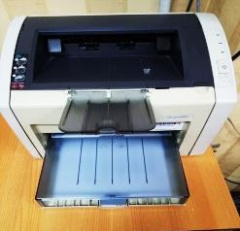
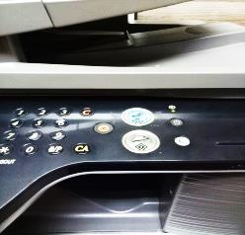
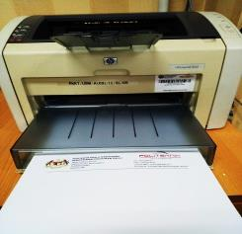
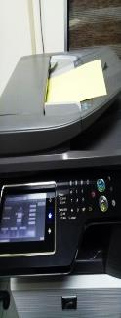
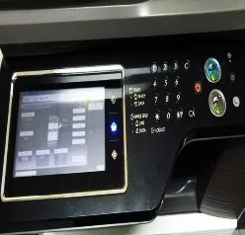
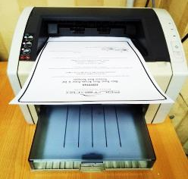
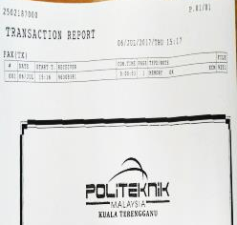
PANDUAN PENGGUNAAN
MESIN PENCETAK
PANDUAN PENGGUNAAN
MESIN FAKSIMILI
01
01
Pastikan mesin pencetak telah dibuka suisnya.
Pastikan mesin faks berada dalam keadaan mod sedia (standby-mode).
02
Dokumen yang menggunakan kepala surat jabatan hendaklah berkedudukan seperti di dalam gambar.
02
Dokumen yang ingin difaks boleh diletakkan dalam kedudukan seperti dalam gambar.
03
Butang Data (warna kuning) pada mesin pencetak akan berkelip-kelip sekiranya dokumen dalam proses mencetak. Jika butang Attention (berwarna merah) berkelip-kelip ia menandakan mesin pencetak mengalami masalah (kertas sangkut, atau tiada kertas pada dulang kertas (paper-tray).
03
Untuk menghantar faks, tekan nombor ‘9’ diikuti dengan nombor faks penerima (jika di luar Terengganu, sila masukkan nombor kod negeri. Selepas itu tekan butang START.
Contoh : 96204102 @ 90361870200
04
04
Tunggu sehingga dokumen selesai dicetak. Dilarang menarik kertas semasa mesin sedang mencetak.
Tunggu sehingga laporan faks keluar.

Slide 9
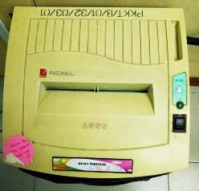
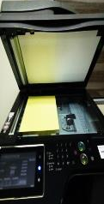
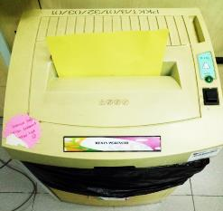
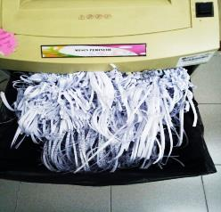
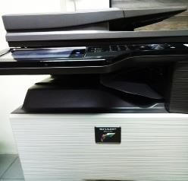
PANDUAN PENGGUNAAN
MESIN FOTOSTAT
PANDUAN PENGGUNAAN
MESIN PERINCIH
01
01
Pastikan mesin fotostat dalam keadaan mod sedia (stand-by).
Untuk merincih, tekan butang START.
02
Dokumen yang ingin dibuat salinan boleh diletakkan dalam dua kedudukan seperti dalam gambar.
02
Masukkan kertas seperti yang ditunjukkan dalam gambar.
03
Untuk membuat salinan, tekan butang START. Jika salinan melebihi daripada satu salinan, sila tekan nombor mengikut jumlah salinan yang diperlukan.
03
Kertas-kertas yang telah dirincih akan kelihatan seperti dalam gambar.
04
PERHATIAN!
MESIN PERINCIH INI HANYA BOLEH MERINCIH KERTAS YANG BERKETEBALAN DI ANTARA 5 HINGGA 7 HELAI UNTUK SEKALI PENGGUNAAN.
Tunggu sehingga dokumen yang telah disalin keluar.

Slide 10
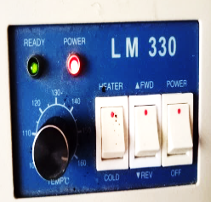
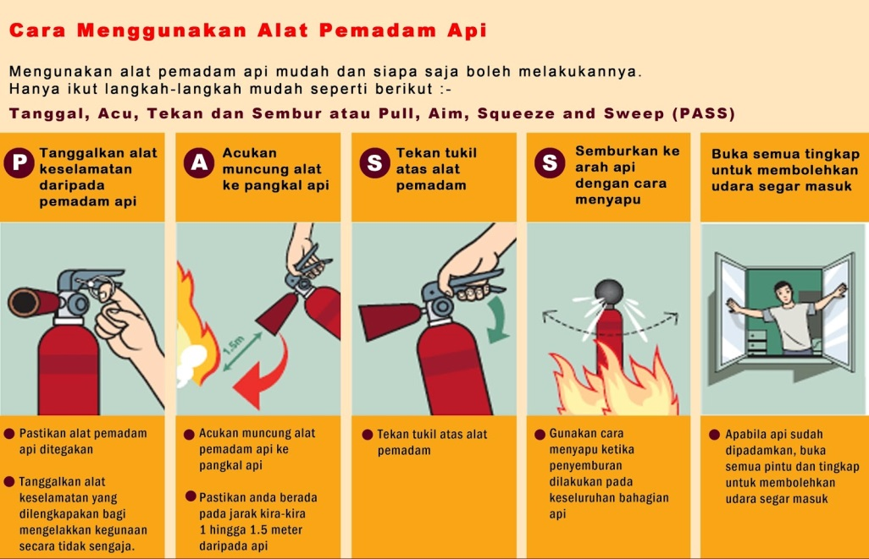
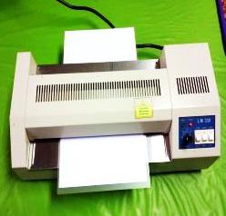
ETIKA PENGGUNAAN
ALAT PEMADAM API
PANDUAN PENGGUNAAN
MESIN LAMINATE
01
Pastikan mesin laminate telah di buka suisnya. Tekan butang Power.
02
Tunggu sehingga lampu hijau seperti berikut menyala.
03
Masukkan dokumen yang hendak di laminate mengikut arah seperti berikut.

